Slide 1
Conception d’un site web pour la promotion de la recherche à L’UDM
Nom: Marie Désiré Jordi Seerungen
Date: 05/05/2020
Tuteur: Mr Shaad Ally Toofanee

Slide 2
Tables des Matières
Introduction
Definition du problème
Comment résourdre ce problème
Solutions existantes
Mise en oeuvre
Ameliorations ajoutées
Difficultés rencontrés
Causes éventuelles d'échecs
Démonstration du site
Améliorations futures
Conclusions
Références

Slide 3
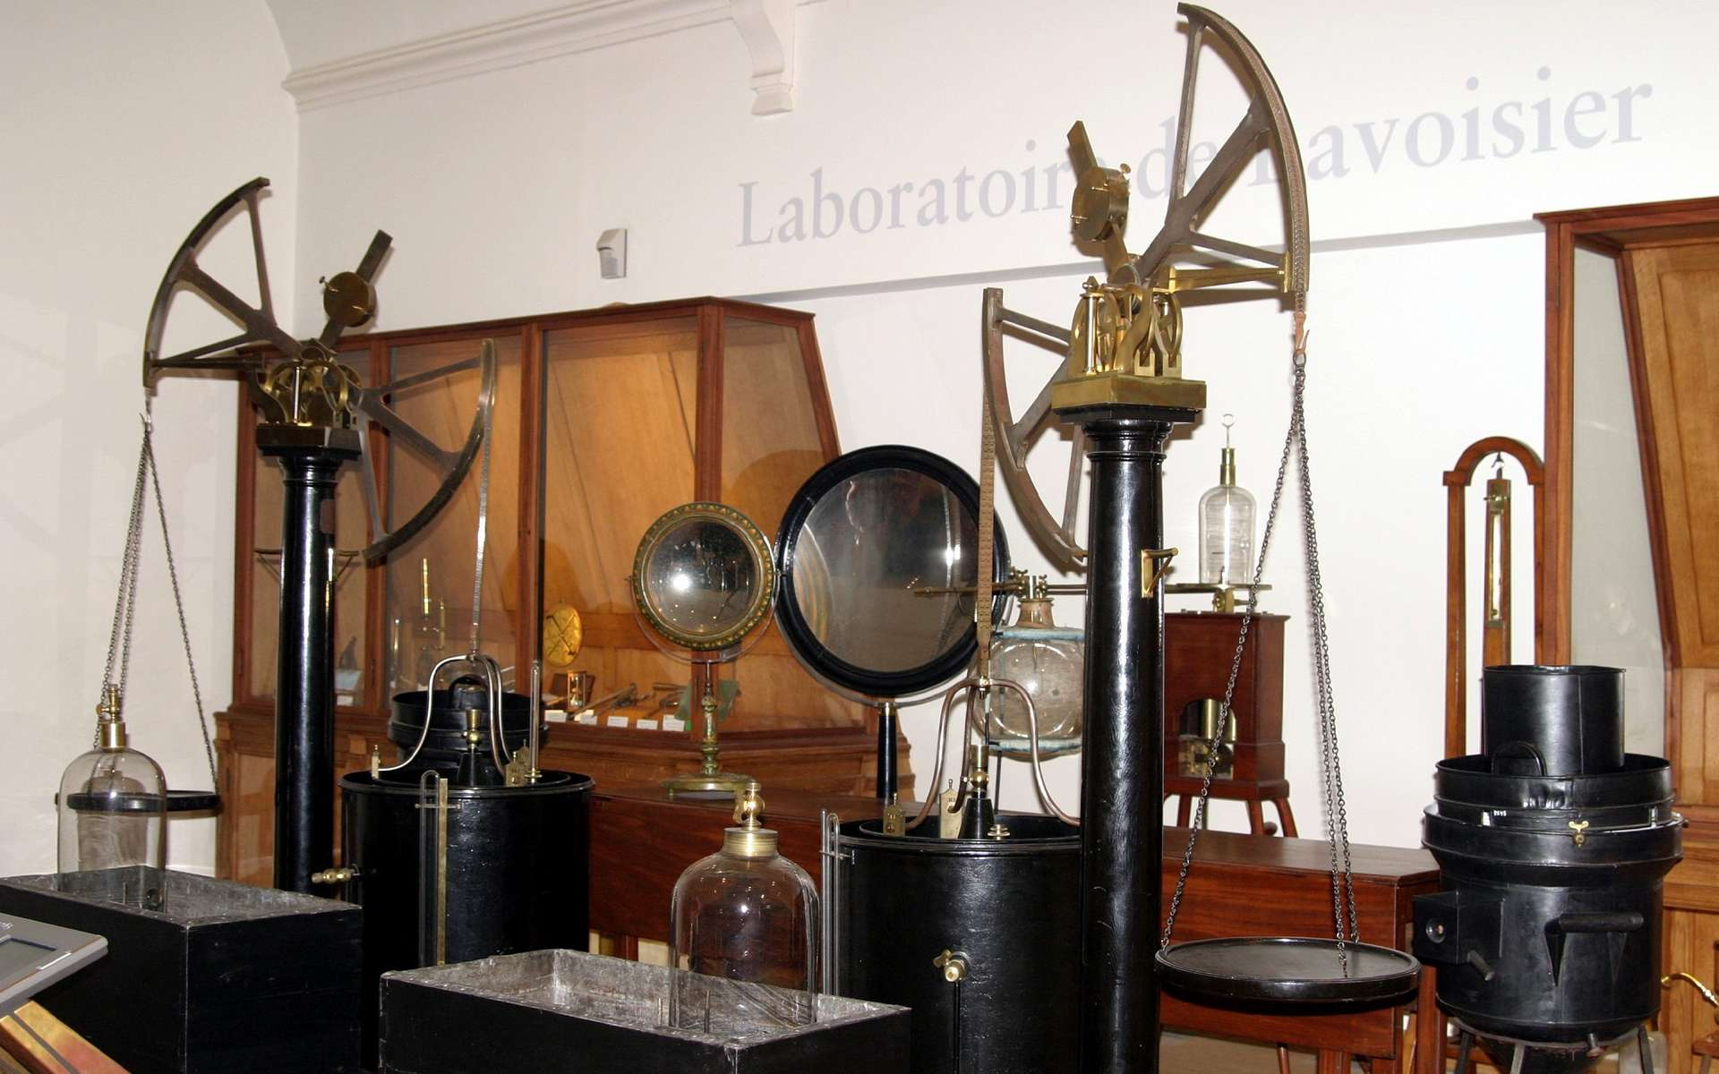
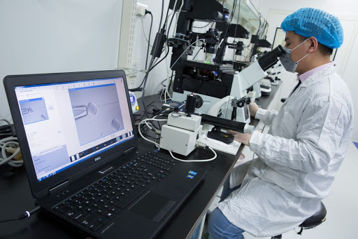
1. Introduction
Dans l'ère ou nous vivons l'informatique utilisés comme outil de soutien dans les domaines scientifiques connait une evolution constante.
Avant
Apres

Slide 4
2. Definition du problème
Il y a un manque d'espace pour que les chercheurs puisse publiés leur documents de recherche (articles, thèses, recherche).
Manque d'espace pour s'informer des nouveautés (actualités et évènements ) créer par l'Université des Mascareignes.
Manque d'espace pour se documenter sur les chercheurs et prendre prendre contact avec eux.

Slide 5
3. Comment résourdre ce problème
Un site dynamique qui permettera aux chercheurs de partager leur documents de recherche, communiquer entre eux et ainsi collaborer pour faire des projets communs.
Il y aura aussi la posibilités de s'informer des dernières nouveautés mis par l'Université des Mascareignes.
Il sera également possible de voir les profils des chercheurs et aussi prendre contact avec eux si le besoin s’impose.

Slide 6
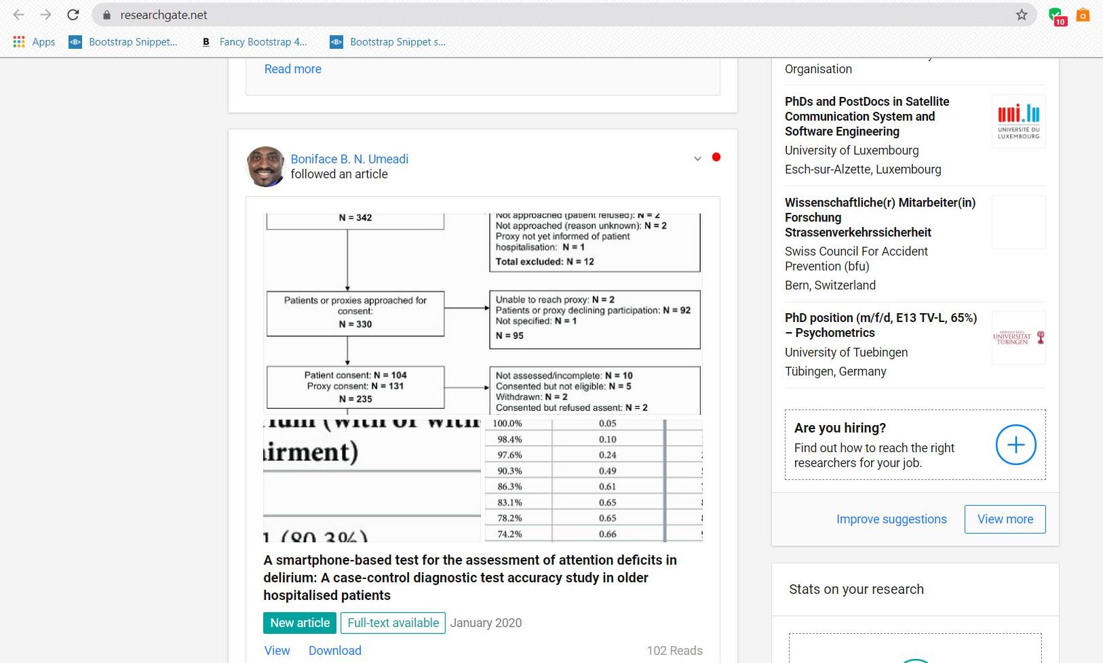
4. Solutions existants
Research Gate
1. C'est une plateforme qui aux chercheurs de partager leur documents de recherche (article, thèse, conference papers).

Slide 7
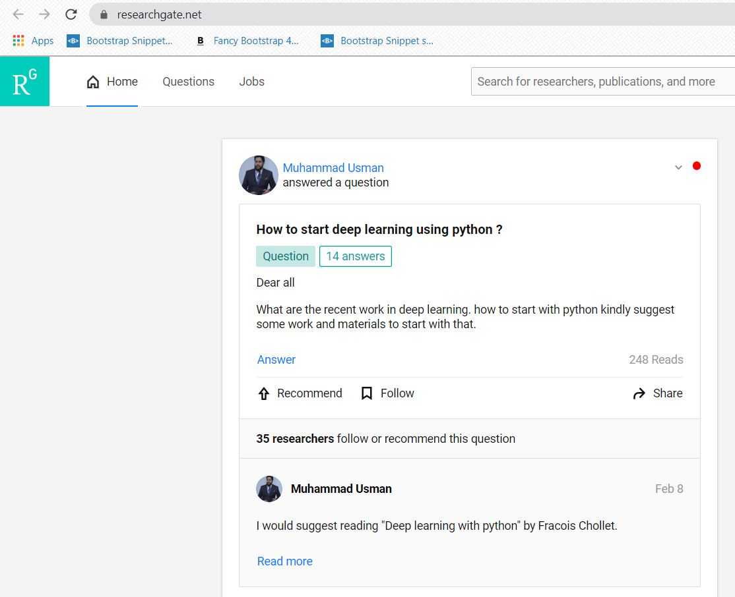
2. Elle permet aussi au internaute a poser et de repondre a des questions.

Slide 8
5. Mise en oeuvre
1.1 Description du système avec UML
Acteurs:
Internaute
Internaute connecté
Chercheur
Administrateur

Slide 9
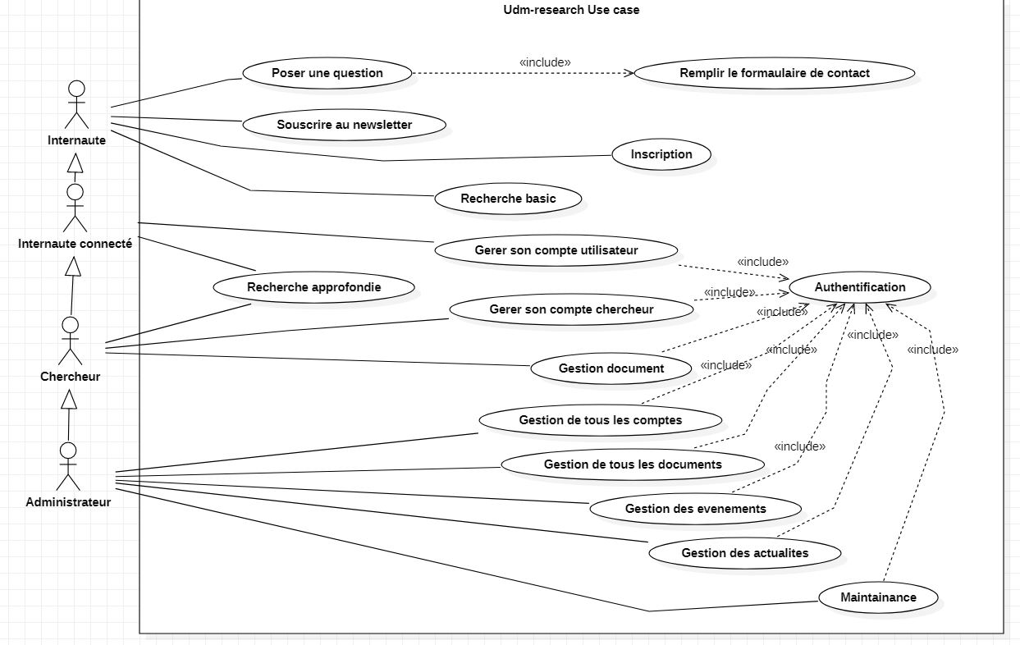

Slide 10
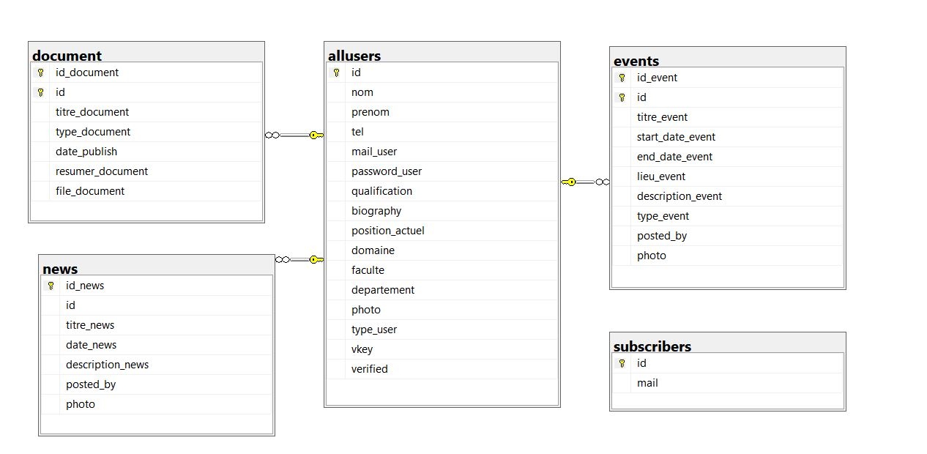
1.2 Base de données

Slide 11
6. Ameliorations ajoutées
Cookies
Newsletter
A new backend (user, chercheur, admin) for better user interface
Nouvelle base de données
Image et PDF responsive

Slide 12
I. Cookies
L'utilisation des cookies dans mon site permettera aux utlisateur de se logger sans besoin de re-insérer leur indentifiants.
Pour utiliser les cookies l'utilisateur devra cocher la case Remember me.

Slide 13
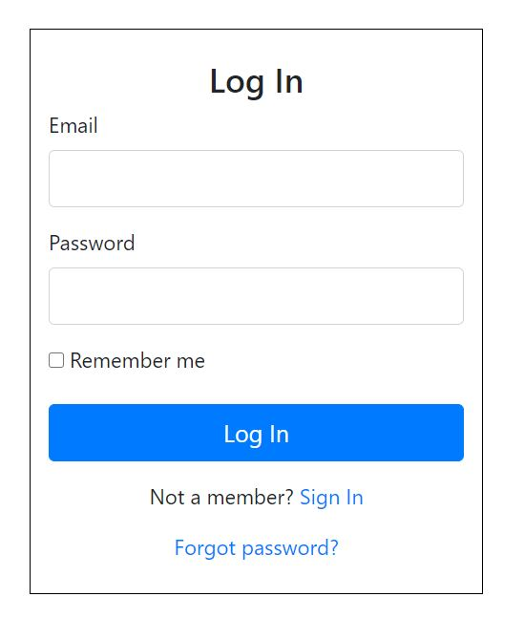
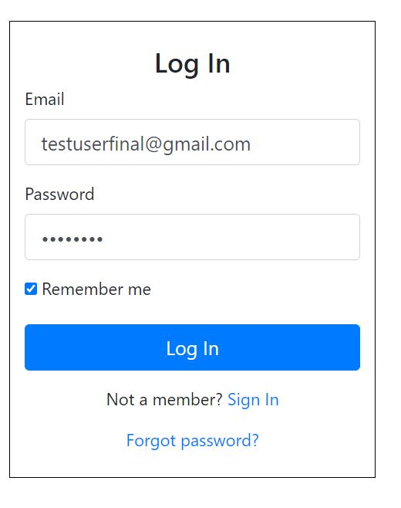

Slide 14
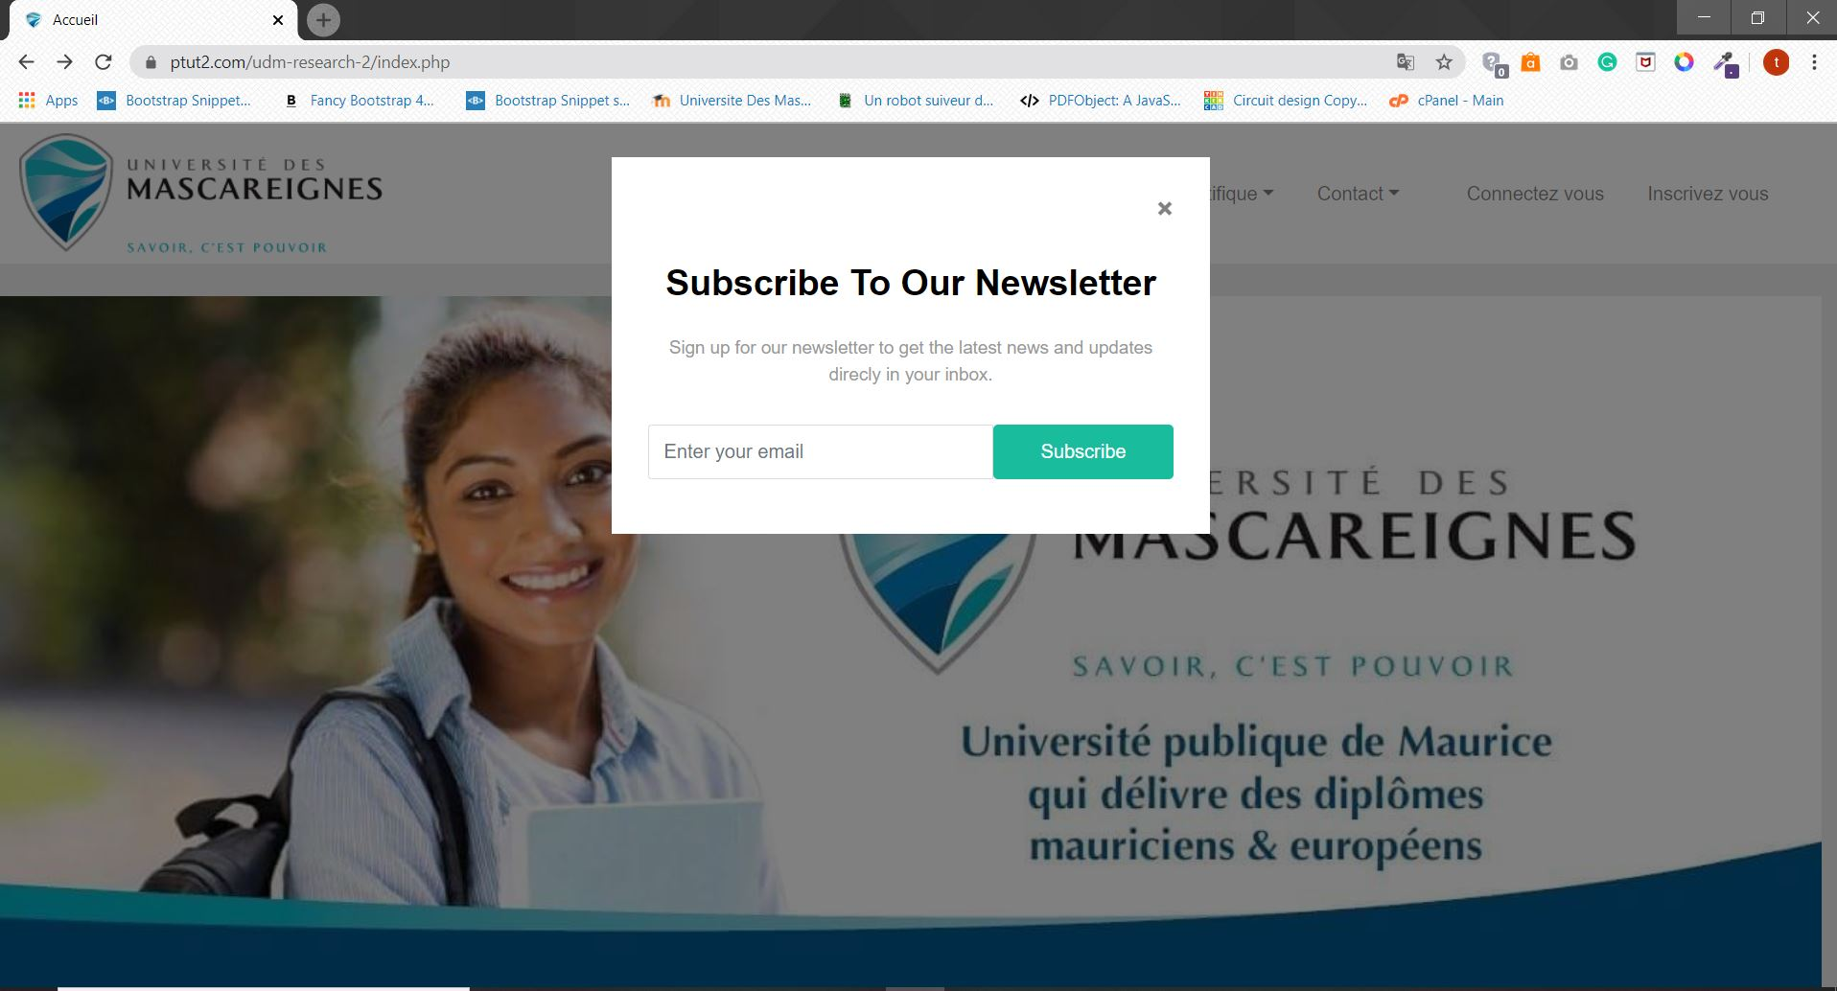
II. Newsletter
Le newsletter est très pratique car elle permet de recupérer les email des utilisateur et de les envoyer des dernières nouveautés.

Slide 15
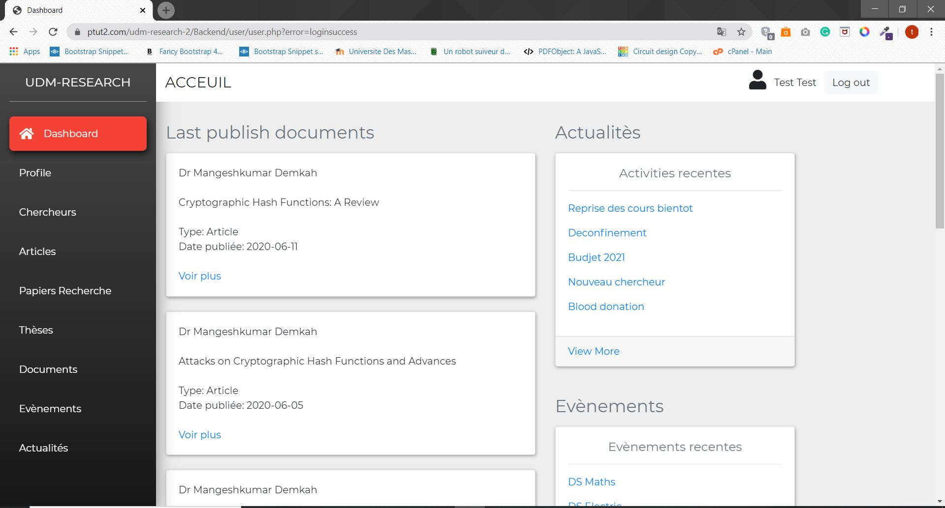
III. A new backend for better user interface
Pour utilisateur

Slide 16
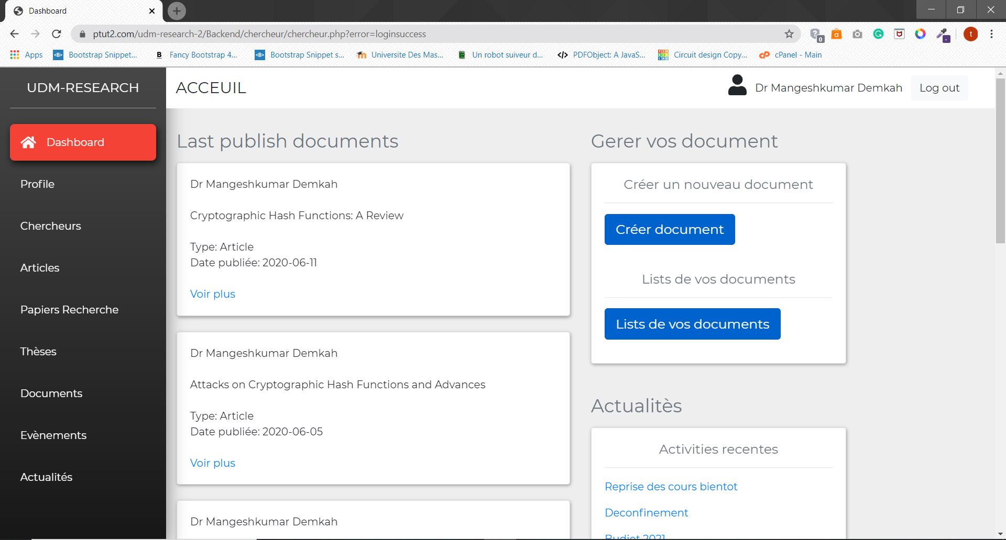
Pour chercheur

Slide 17
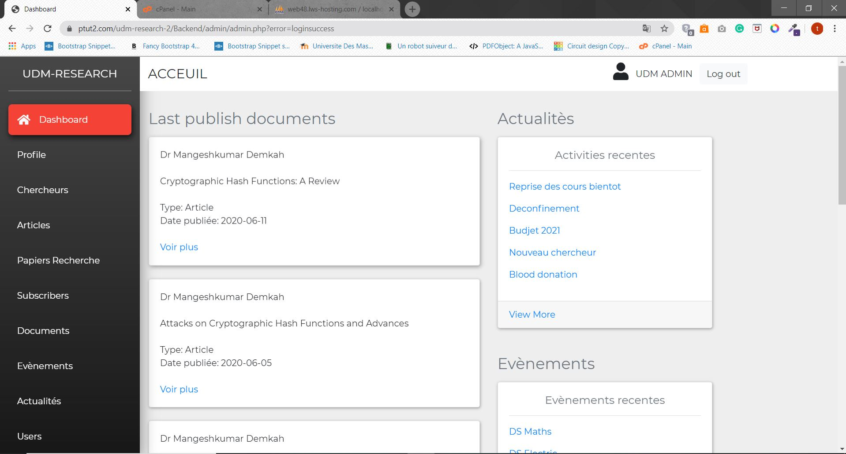
Pour admin

Slide 18
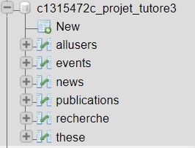
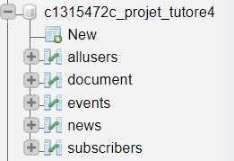
IV. Nouvelle base de données
Avant la table publications, recherche, these etait séparé mais le problème c'est qu'ils y a differen type de document publiées par des chercheurs.
Afin de remedier a ce problème une seule table a etait crée document avec comme colonne type_document.

Slide 19
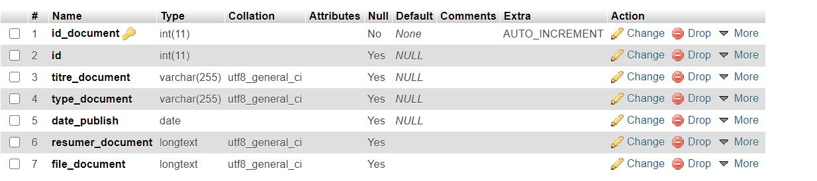

Slide 20
7. Difficultés rencontrés
1. Connecté different utilisataires
A l’origine j’avais créer 3 trois differentes tables: users, chercheur, admin. Mais en essayant de les connectés j’ai eu des problèmes.
Pour contourné ce problème et de connectés les differentes utilisateurs une table allusers a était crée avec une clé primaire id et un colonne type_user. (type_user peut être: user, chercheur et admin)

Slide 21
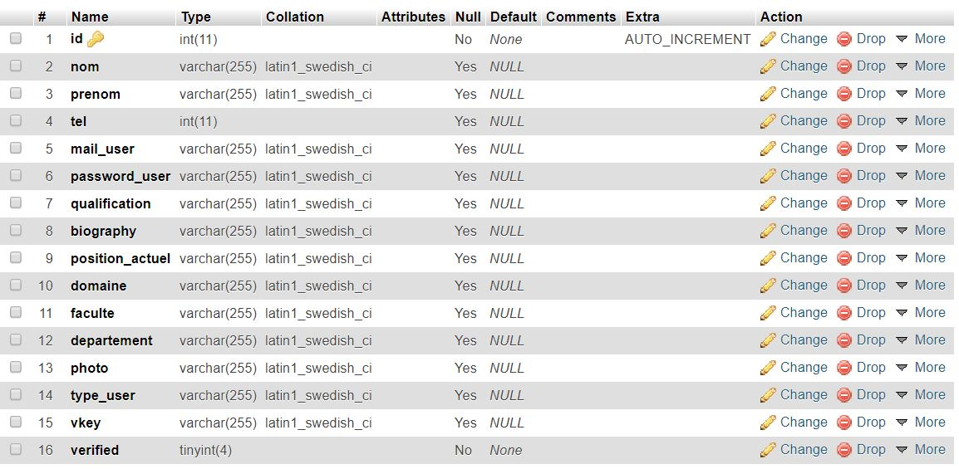

Slide 22
2. Mail de confirmation
Pour remedier a ce problème j’ai utilisés un mail avec un code géneré par PHP a quatre chiffre appeler vkey qui est attacher au mail.

Slide 23
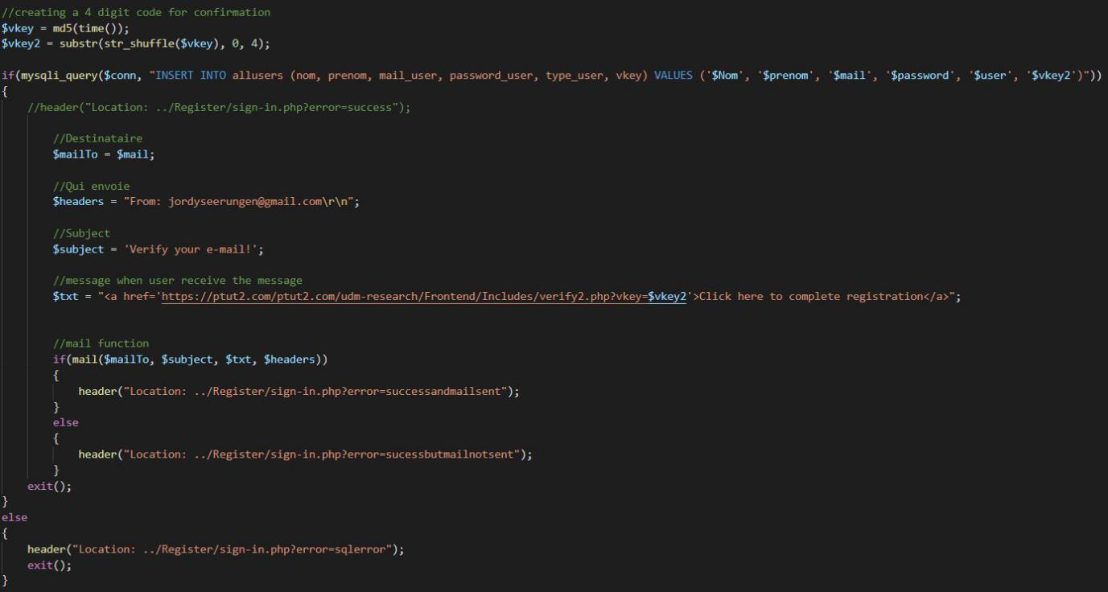
Partie du code php:
Ce code est récupérer par la fonction PHP GET dans une autre page.

Slide 24
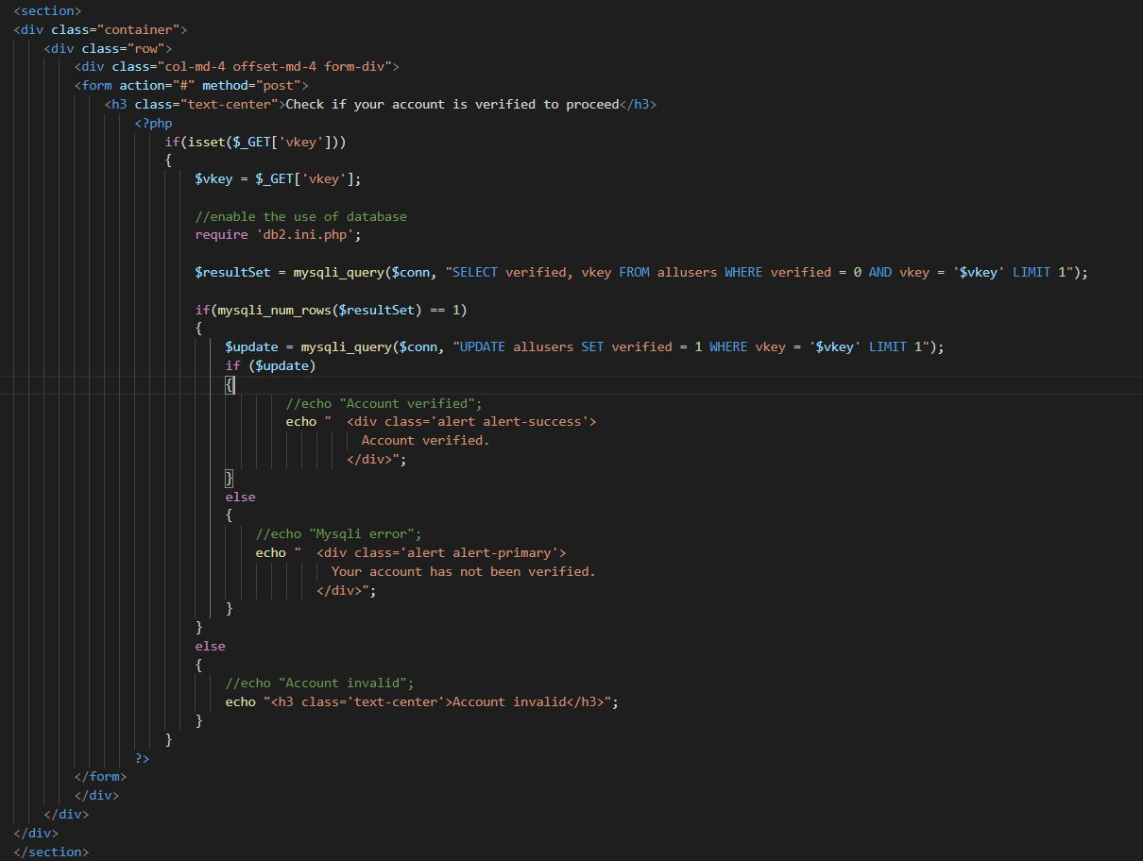
Pour validate:
Le système verifie si le code a 4 chiffre et alphabet est égale au vkey et donner accés au backend si la verification est completer.

Slide 25
3. 500 Internal error
500 internal error pendant la création d’un nouveau compte ou en essayant de se connecter à son profile.

Slide 26
4. Afficher un PDF
Il est impossible d’insérer des document dans la base de données mais il est possible d’insérer le nom. J’ai utiliser la fonction php (move_uploaded_file(nom du repertoire present, nom du repertoire le document doit être)).

Slide 27
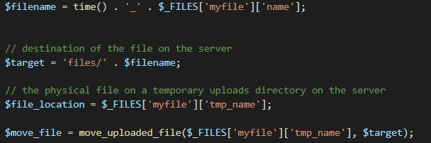
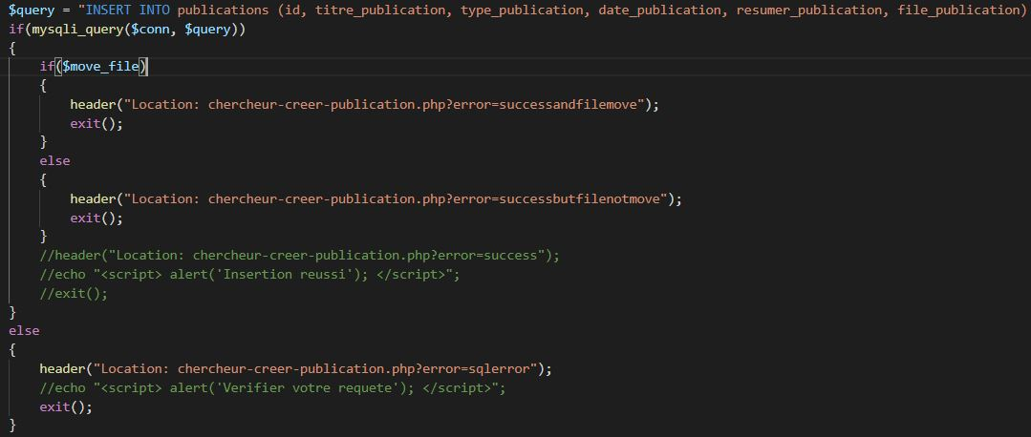

Slide 28
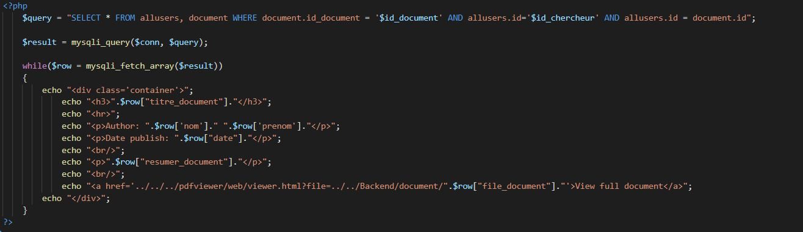
Pour appeler le fichier j’utilise le code ci-dessous:

Slide 29
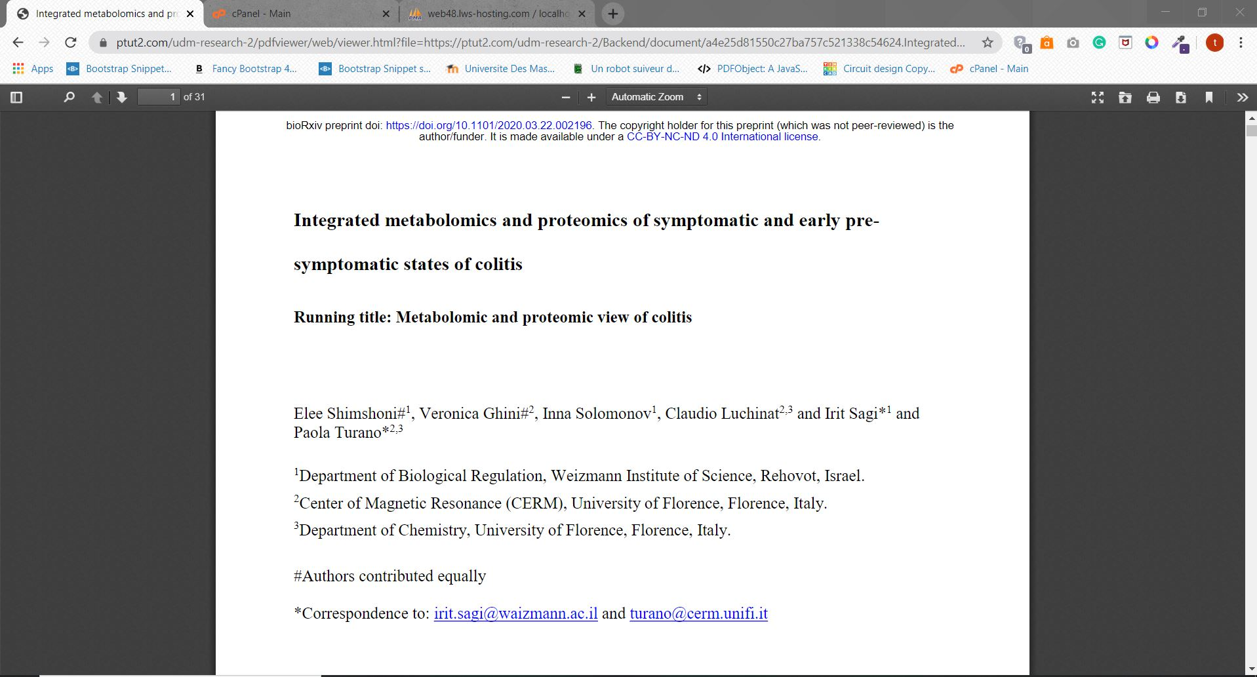
Le PDF s'affiche.

Slide 30
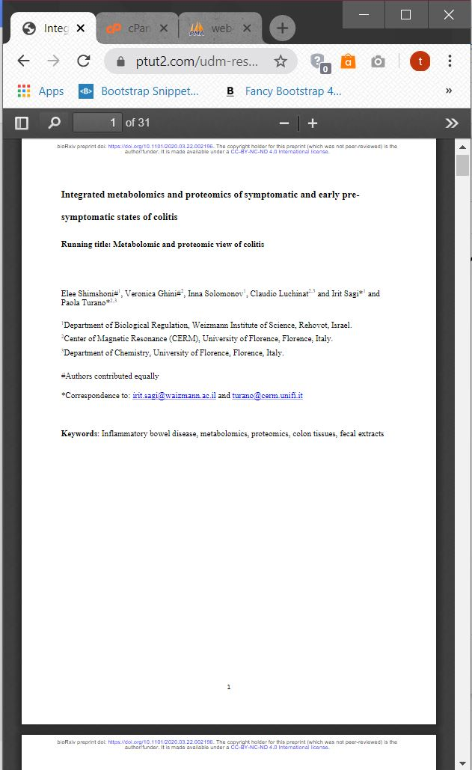
Le PDF peut egalement s'afficher sur tous sorte d'écran. Ecran mobile ou tablet.

Slide 31
8. Causes éventuelles d'échecs
Les utilisateur du site doivent utilsés le site de bonne foie.
Le site doit être utilisés par des professionnel de la science.

Slide 32
9. Démonstration du site

Slide 33
10. Améliorations futures
Le site devra subir des améliorations avant d’être vraiment complet :
Rajout d’une option de choix de langage
Rajout d'un comment systéme qui permettera d'avoir un partage de connaisance entre utilisateur du site.

Slide 34
11. Conclusions
Le résultat final contient donc bien les informations nécessaires sur la page d’accueil, des liens permettant d’être rediriges vers des pages avec des listes d’information récupères depuis la base de donnes. Pour le backend toutes les fonctionnalités demander ont êtes implémenter.
Il reste encore beaucoup d’améliorations à apporter au site. Le but à la fin du projet d'être utilises par l’université.

Slide 35
12. Références
https://www.journaldunet.fr/web-tech/developpement/1202927-comment-integrer-un-pdf-dans-une-page-html/
https://www.youtube.com/watch?v=LXQfEFEfFcM&t=1s
https://www.php.net/manual/en/function.move-uploaded-file.php

